Slide 1
CHỦ ĐỀ D
ĐẠO ĐỨC, PHÁP LUẬT VÀ
VĂN HÓA TRONG MÔI TRƯỜNG SỐ
BÀI 6:
VĂN HÓA ỨNG XỬ QUA PHƯƠNG TIỆN TRUYỀN THÔNG SỐ

Slide 2

NỘI DUNG
1. Giao tiếp qua mạng
2. Truy cập không hợp lệ
3. Tác hại và các phòng tránh nghiện Internet

Slide 3
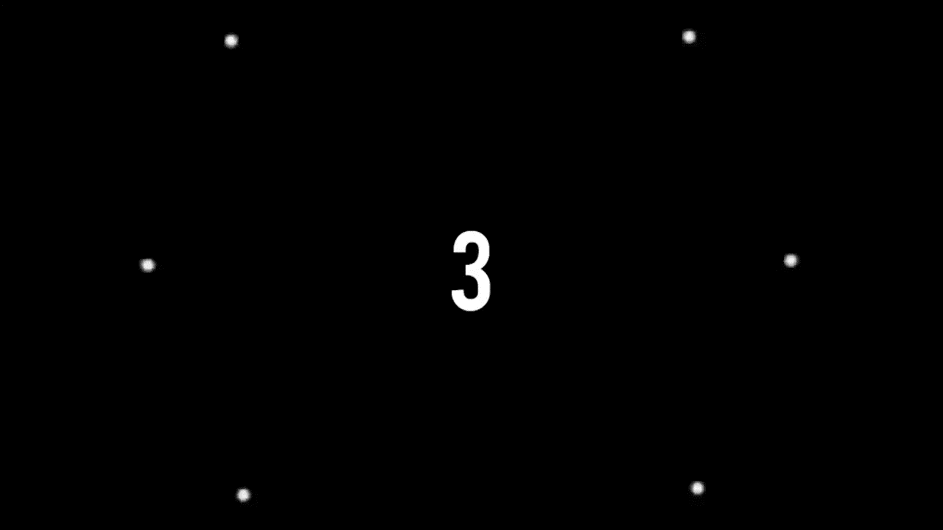
Hoạt động nhóm (5’)
- Nhóm 1,2,3: Hãy nêu lợi ích của giao tiếp qua mạng
- Nhóm 4,5,6: Hãy nêu những hạn chế, rủi ro khi giao tiếp qua mạng
Yêu cầu:
• Thư ký tổng hợp câu trả lời của mỗi nhóm
Đại diện 2 nhóm lên báo cáo

Slide 4
GIAO TIẾP QUA MẠNG
Hoạt động cặp đôi (5’): Em hãy tìm hiểu đặc điểm của giao tếp qua mạng
Yêu cầu:
• Thư ký tổng hợp câu trả lời của mỗi nhóm
Đại diện 2 nhóm lên trả lời câu hỏi

Slide 5


GIAO TIẾP QUA MẠNG
Có phạm vi rộng, đa dạng, phức tạp và khó kiểm soát
Các mối quan hệ trên mạng thường có phạm vi rộng, đa dạng, phức tạp và khó kiểm soát.
Cộng đồng trực tuyến có nhiều đối tượng, với sự đa dạng về văn hóa, phong tục, tập quán, quan điểm, lứa tuổi.

Slide 6


BÀI TẬP 1. THEO EM, KHI GIAO TIẾP QUA MẠNG, NÊN HAY KHÔNG NÊN THỰC HIỆN NHỮNG VIỆC DƯỚI ĐÂY?
A. Sử dụng họ, tên thật của bản thân.
B. Tìm hiểu quy định của nhà cung cấp trước khi đăng kí dịch vụ.
C. Bảo mật thông tin tài khoản cá nhân.
D. Chia sẻ những thông tin từ nguồn chính thống, tích cực.
E. A dua theo đám đông khi nhận xét
G. Dùng tiếng Việt không dấu, từ lóng, tiếng lóng, nói tắt, viết tắt.
H. Nhờ sự hỗ trợ của người lớn đáng tin cậy khi bị mất quyền kiểm soát tài khoản.
I. Chia sẻ thông tin cá nhân, bài viết của người khác khi chưa được phép.
K. Nói tục, chửi bậy, kì thị, phỉ báng, xúc phạm người khác.
L. Thể hiện lịch sự, văn minh, lễ phép, thân thiện.

Slide 7
BÀI TẬP 2. KHI BỊ BẮT NẠT EM SẼ LÀM GÌ?
A.Nhờ bố mẹ, thầy cô hỗ trợ giải quyết
A.Nhờ bố mẹ, thầy cô hỗ trợ giải quyết
B. Nhờ bạn bè giúp đe dọa lại người bắt nạt mình.
C. Xúc phạm người
bắt nạt mình.
D. Âm thầm chịu đựng.

Slide 8
KẾT LUẬN
Cần thể hiện là người có văn hóa, lịch sự khi giao tiếp qua mạng xã hội.
Nhờ sự giúp đỡ của người lớn đáng tin cậy, cơ quan chức năng khi bị bắt nạt qua mạng.

Slide 9
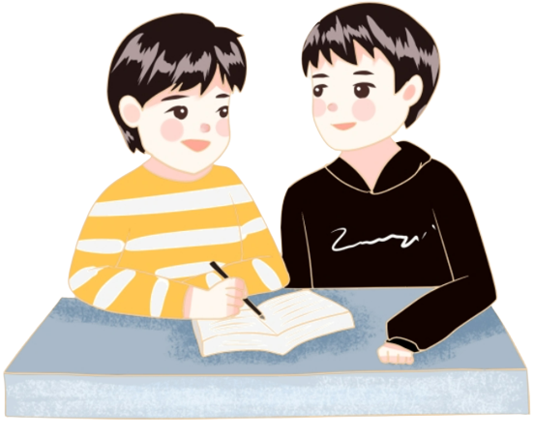
TRUY CẬP KHÔNG HỢP LỆ
Hoạt động cá nhân: Việc làm của bạn Thanh là nên hay không nên? Tại sao?
Thanh được nghỉ học nên đã mượn vở của Long để chép bài. Thanh đọc được trong vở mật khẩu hộp thư điện tử của Long. Thanh sử dụng mật khẩu đó để mở và xem thư điện tử của Long.
Việc làm của Thanh không đúng vì đó là sự truy cập không hợp lệ, truy cập và sử dụng tài khoản gmail của người khác.

Slide 10
TRUY CẬP KHÔNG HỢP LỆ
Hoạt động cá nhân: Việc làm của bạn Thanh là nên hay không nên? Tại sao?
Việc làm của Thanh không đúng vì đó là sự truy cập không hợp lệ, truy cập và sử dụng tài khoản gmail của người khác.

Slide 11
TRUY CẬP KHÔNG HỢP LỆ
Hoạt động cá nhân: Em hãy nêu một số ví dụ về truy cập không hợp lệ.

Slide 12
TRUY CẬP KHÔNG HỢP LỆ
- Truy cập bằng tài khoản của người khác khi chưa được phép.
- Truy cập vào kênh thông tin có nội dung xấu, có hại, không phù hợp với lứa tuổi.
- Kết nối mạng khi không được phép.

Slide 13
BÀI TẬP 1. THEO EM, NHỮNG VIỆC NÀO DƯỚI ĐÂY LÀ TRUY CẬP KHÔNG HỢP LÝ?
A. Thử gõ tên tài khoản, mật khẩu để mở tài khoản mạng xã hội của người khác.
B. Tự tiện sử dụng điện thoại di động hay máy tính của người khác.
C. Truy cập vào trang web có nội dung phản cảm, bạo lực.
D. Kết nối vào mạng không dây của nhà trường cung cấp miễn phí cho học sinh.

Slide 14
BÀI TẬP 2. THÔNG TIN XẤU ĐƯỢC PHÁT TÁN QUAN NHỮNG KÊNH NÀO?
A. Thư điện tử
A. Thư điện tử
B. Mạng xã hội
B. Mạng xã hội
C. Tin nhắn điện thoại
C. Tin nhắn điện thoại
D. Trang thông tin điện tử của cơ quan nhà nước

Slide 15
BÀI TẬP 3. THEO EM, NÊN HAY KHÔNG NÊN LÀM NHỮNG VIỆC DƯỚI ĐÂY?
A. Xóa thư điện tử, tin nhắn, bài viết có nội dung xấu được gửi đến tài khoản của em.
B. Không truy cập vào liên kết trong thư điện tử, tin nhắn có nội dung không phù hợp.
C. Đóng ngay cửa sổ trình duyệt khi thấy trang web có nội dung không phù hợp.
D. Gửi cho bạn bè địa chỉ trên web có thông tin không phù hợp em gặp trên mạng.
E. Nhờ người hỗ trợ cài đặt chế độ chặn thư rác, tin rác, trang web không phù hợp với em.

Slide 16
KẾT LUẬN
Truy cập hợp lí:
    Truy cập vào một ứng dụng thông qua tài khoản của người khác, sử dụng thiết bị của người khác, kết nối vào mạng của người khác khi chưa được phép.
    Truy cập vào các nguồn thông tin không phù hợp.
Khi gặp thông tin xấu, không phù hợp thì thực hiện xóa, chặn, không phát tán, chia sẻ.

Slide 17
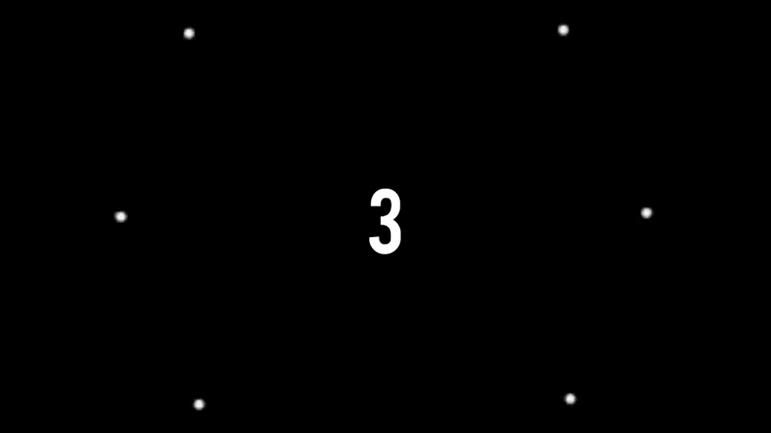
TÁC HẠI VÀ CÁCH PHÒNG TRÁNH NGHIỆN INTERNET
Hoạt động nhóm (10’):
- Nhóm 1: Nêu biểu hiện của bệnh nghiện Internet
- Nhóm 2: Nêu tác hại của bệnh nghiện Internet
- Nhóm 3: Nêu cách phòng tránh bệnh nghiện Internet
Yêu cầu:
• Báo cáo bằng sơ đồ tư duy hoặc bằng bài trình chiếu

Slide 18
TÁC HẠI VÀ CÁCH PHÒNG TRÁNH NGHIỆN INTERNET
Biểu hiện:
- Mất quá nhiều thời gian cho việc truy cập Internet.
- Sử dụng máy tính, thiết bị thông minh mọi lúc, mọi nơi.
- Bỏ học, thức khuy để lên mạng.
- Khó chịu khi không được vào mạng.

Slide 19
TÁC HẠI VÀ CÁCH PHÒNG TRÁNH NGHIỆN INTERNET
Tác hại:
- Thị lực, sức khỏe và kết quả học tập giảm sút → Bỏ học
- Dễ bị tự kỉ, trầm cảm.
- Ít vận động thể chất, ngại giao lưu, ngại trò chuyện với những người xung quanh.

Slide 20
TÁC HẠI VÀ CÁCH PHÒNG TRÁNH NGHIỆN INTERNET
Cách phòng tránh:
- Tự mình xác định rõ mục đích, thời điểm và thời lượng truy cập Internet
- Chỉ truy cập Internet để phục vụ việc học tập, giải trí lành mạnh.
- Không để hình thành thói quen truy cập Internet
- Tích cực tham gia các hoạt động rèn luyện thể chất, vui chơi ngoài trời, giao lưu lành mạnh, trò chuyện với bạn bè, người thân.

Slide 21

TÁC HẠI VÀ CÁCH PHÒNG TRÁNH NGHIỆN INTERNET
Hoạt động cặp đôi (2’): Em hãy nêu những hậu quả có thể xảy ra khi bị nghiện Internet

Slide 22
BÀI TẬP 2. THEO EM, NHỮNG ĐIỀU NÀO DƯỚI ĐÂY SẼ GIÚP EM PHÒNG TRÁNH NGHIỆN INTERNET?
A. Chỉ truy cập internet khi có mục đích rõ ràng.
B. Tự giác tuân thủ quy định về thời gian sử dụng internet một cách hợp lí của bản thân.
C. Không thức khuya, trốn học để lên mạng.
D. Luyện tập thể thao, giao lưu lành mạnh với bạn bè.
E. Thường xuyên chơi trò chơi trực tuyến, sử dụng mạng xã hội.

Slide 23
KẾT LUẬN
Nghiện internet sẽ ảnh hưởng xấu đến sức khỏe thể chất, tinh thần, kết quả học tập và dễ dẫn đến những việc làm vi phạm đạo đức, pháp luật.
Biện pháp phòng tránh internet: chỉ truy cập internet khi cần thiết, tự giác quy định thời gian truy cập internet một cách hợp lí, tích cực tham gia hoạt động thể thao.

Slide 24
LUYỆN TẬP
Bài 1. Em sẽ làm gì trong mỗi tình huống dưới đây?
Bị người khác nhắn tin xúc phạm, đe dọa.
Khi cần đăng kí sử dụng một MXH mà chưa biết quy định của MXH đó.
Bạn gửi cho em trang web có nội dung không phù hợp với lứa tuổi.

Slide 25
LUYỆN TẬP
Bài 2. Tình huống nào sau đây là truy cập không hợp lệ?
Tại phòng thực hành Tin học, khi mở máy tính, Hoa thấy tài khoản email của một bạn khác đang mở (bạn này đã quên thoát khỏi hộp thư). Hoa đã thực hiện ngay thao tác thoát khỏi hộp thư của bạn đó.
Phong cho Mạnh mượn máy tính để sử dụng. Do Phong để chế độ ghi nhớ mật khẩu nên Mạnh đã truy cập, xem được thông tin tài khoản mạng xã hội của Phong mà không cần biết mật khẩu.

Slide 26
LUYỆN TẬP
Bài 3. Theo em, yếu tố nào là quan trọng nhất giúp phòng tránh nghiện internet?
Sự theo dõi, nhắc nhở của người thân.
Ý thức tự giác của bản thân.
Cài đặt phần mềm giới hạn thời gian sử dụng internet.

Slide 27
VẬN DỤNG
Một bạn mới được người thân tặng điện thoại thông minh. Em khuyên bạn như thế nào để phòng tránh nghiện Internet?

Slide 28
VẬN DỤNG
- Không nên mất quá nhiều thời gian cho việc truy cập internet.
- Xác định rõ mục đích, thời điểm và thời lượng truy cập internet một cách hợp lí, tự giác và nghiệm túc thực hiện.
- Chỉ truy cập internet để phục vụ việc học tập, giải trí lành mạnh.

Slide 29
VẬN DỤNG
Hãy cùng bạn tìm hiểu một ví dụ thực tiễn về giao tiếp qua mạng dẫn đến hiểu nhầm hay xung đột. Trao đổi với bạn để chỉ ra những người trong ví dụ đó đã thực hiện hành vi, ứng xử nào không phù hợp.

